Slide 1
Internet và An toàn dữ liệu
Nguyễn Văn Đôn

Slide 2

Chương 1: Tổng quan về internet
1. Khái niệm
2.Lợi ích của internet
3.Trình duyệt web
4. Các trình duyệt web phổ biến
5. Tìm kiếm thông tin trên internet

Slide 3
Mạng máy tính
1
Công nghệ cho phép máy tính kết nối với nhau

Slide 4
Phân loại mạng máy tính
Khoảng cách
* Theo khoảng cách địa lý
Mạng máy tính
1. LAN
2. MAN
3. WAN
4. GAN
phạm vi hẹp, bán kính khoảng vài chục km
phạm vi rộng hơn, với
bán kính nhỏ hơn 100km
phạm vi mạng có thể vượt
biên giới quốc gia, lục địa
phạm vi trải rộng trên toàn
thế giới
Local Area Network – LAN
Metropolitan Area Network – MAN
Wide Area Network – WAN
Global Area Network - GAN
Địa lý

Slide 5
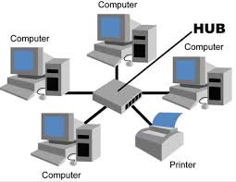

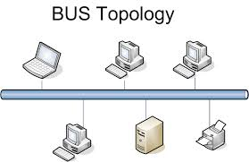
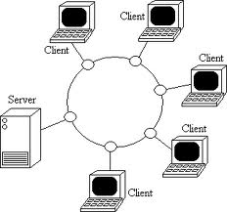
Phân loại mạng máy tính
Mạng kiểu bus
được nối vào một đường dây truyền chính (bus)
được giới hạn hai đầu bởi một loại
đầu nối đặc biệt gọi là terminator
Kiến trúc mạng
Mạng hình sao
bao gồm một thiết bị trung tâm là switch hay hub, cho phép thực hiện việc nhận và truyền dữ liệu từ trạm này tới các trạm khác
Mạng vòng tròn
một node được kết nối chính xác với 2 node khác tạo thành một vòng tròn tín hiệu

Slide 6



Các thành phần của mạng
Mạng máy tính gồm các thành phần sau:
Card mạng: (NIC – Network Interface card)
Bộ chuyển mạch mạng (hub hay switch)
Bộ định tuyến (router)
Cổng nối (gateway)
Modem để kết nối một máy tính vào internet

Slide 7
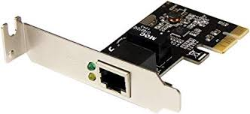
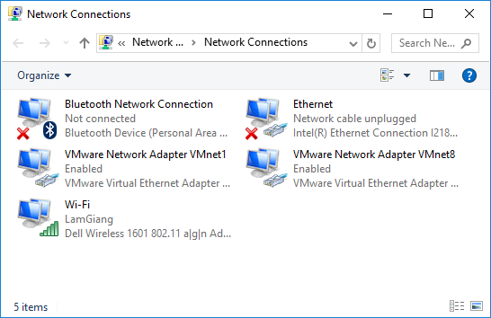
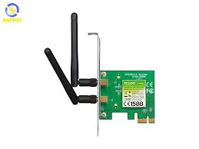
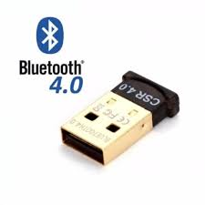
NIC – Network Interface card

Slide 8
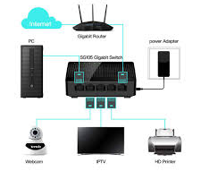
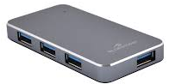
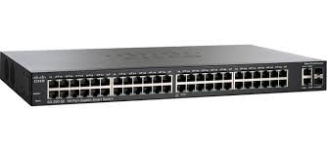
hub hay switch

Slide 9
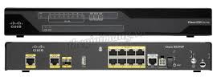
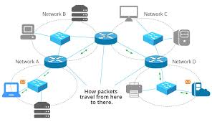
router

Slide 10

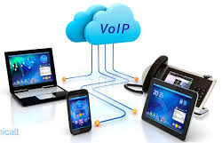
gateway

Slide 11
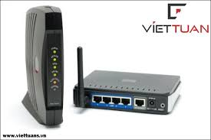
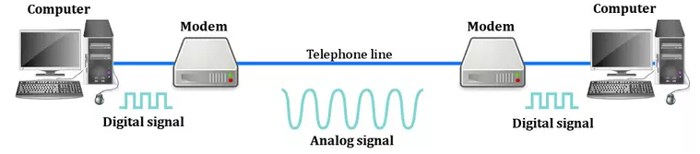
Modem

Slide 12
Lịch sử của Internet
2
Internet (inter-network) là một mạng máy tính rất rộng lớn kết nối các mạng máy tính khác nhau nằm khắp toàn cầu
ARPA NET
NSF NET
WWW
ISP
1969
1980
1991
1995
Mạng của bộ quốc phòng Mỹ
TCP/IP
Kết nối các trường đại học và trung tâm nghiên cứu
Các ứng dụng TMĐT được đưa lên Internet
Các công ty cung cấp và thu phí truy cập vào Internet

Slide 13
Sự phát triển
1991-2009

Slide 14
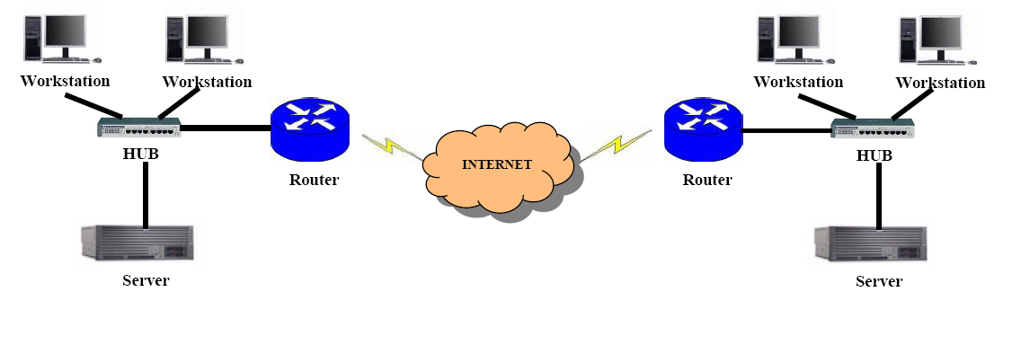
Sơ đồ Internet
Sơ đồ khái quát mạng Internet

Slide 15
Kiến trúc dựa trên router

Slide 16
Một số khái niệm của Internet
Các giao thức (Internet Protocols):
  Là tập các luật, qui tắc mà các máy phải tuân theo khi giao tiếp trên Internet
  Một số giao thức: TCP, UDP, IP, HTTP, FTP, SMTP, POP3…
Địa chỉ IP (IP address)
  Dùng để xác định một máy tính trên mạng
  Gồm một tập 4 số nhỏ hơn 255 ngăn cách bởi dấu .
  Ví dụ: 203.113.134.35

Slide 17
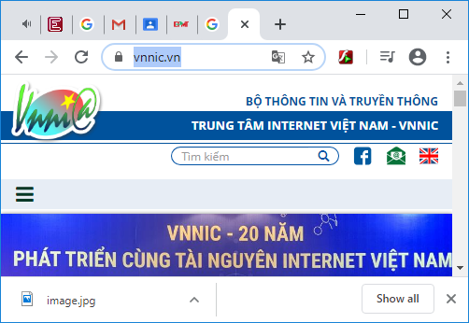
Tổ chức Internet
Phân cấp
  https://www.internic.net/
  https://www.apnic.net/
  https://www.vnnic.vn/

Slide 18
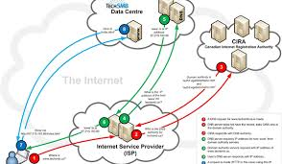
Phân cấp tên miền
Hệ thống tên miền (Domain name system)
  Tên miền dùng để gán cho địa chỉ IP.
  Vd tên miền www.hvtc.edu.vn ứng với IP 118.70.205.68
https://www.whois.net/

Slide 19
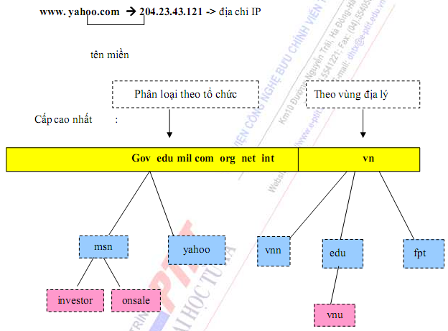
Phân cấp tên miền

Slide 20
Các ứng dụng trên Internet
Email
  Truyền gửi thông điệp giữa các cá nhân trên Internet
File Transfer Protocol (FTP)
  Truyền gửi tệp tin giữa các máy tính
Telnet
  Đăng nhập và điều khiển máy tính từ xa
World Wide Web (WWW)
  Truy cập thông tin qua các giao diện đơn giản
Video Conferencing
  Hội nghị từ xa qua internet
MultiMedia
  Truyền tải, thể hiện hình ảnh, âm thanh…

Slide 21

Bài tập & thực hành
Trả lời trắc nghiệm
Đặt câu hỏi
Bài tập về nhà

Slide 22
Bài tập về nhà
Hãy thực hiện những yêu cầu sau :
  Liệt kê các ứng dụng của Microsoft cung cấp dạng SaaS
  Liệt kê các ứng dụng của Google cung cấp
  Liệt kê các hệ thống lưu trữ đám mây thông dụng, tạo một tài khoản lưu trữ Google Drive → nộp bài làm trên đó và chia sẻ cho nvandon@gmail.com
Chú ý: tên file phải là tên của mình viết theo dạng ký pháp Pascal, vd: NguyenVanAn

Slide 23
Thank You !
Khoa CNTT

